Slide 1
ソフトウェア工学 ６章 実装
発表者：M1 倉地亮介
Notes:
今から発表を始めます

Slide 2
目次
実装と実行環境
1) 実装とは 2) 実装の課題 3) ソフトウェアと実行環境
実装に関わる技術
1) ビルド作業と依存関係 2) バージョン管理 3)CIとOSSについて
デバッグ
1) デバッグとは 2) デバッグの課題 3) デバッグに関する技術
まとめ

Slide 3
実装と実行環境
実装とは
実装：設計に基づき実行可能なソフトウェアを構築する作業である
インターネットでは
・何らかの機能や仕様を実現するための装備，またはその方法
・システム開発における「プログラミング」の工程のこと etc…
ソフトウェアの分野では，仕様やアルゴリズムをプログラミング言語で記述すること
つまり，プログラミングすること
Notes:
一つ目の実装と実行環境から進めていきます．
ここでは，実装とは何か，実行環境にはどのようなものがあるかを説明します．
私は実装とは，漠然とプログラミングをすることと考えていましたが，
正しい定義としては，この本では，設計に基づき実行可能なソフトウェアを構築する作業である と書いてありました．
他にもインターネットで実装について調べたら，何らかの機能や仕様を実現するための装備，またはその方法 や
システム開発における「プログラミング」の工程のこと などが出てきました．
ソフトウェア分野では，実装とは仕様やアルゴリズムを具体的なプログラミング言語で書くこと，つまりプログラミングにあたると言えます．

Slide 4
実装とは
近年の計算機技術の進化，多様化
ソフトウェアの実行環境も様々になった
ソフトウェアを実行するためには，プログラムだけでは無理
実行環境を設定するための情報が必要
実装とは，実行可能なソフトウェアを構築するとともに，それが想定する実行環境を設定する作業ともいえる
Notes:
また，近年は計算機技術も進化，多様化しており，
ソフトウェアの実行環境も言語ライブラリ，OS，ミドルウェア，フレームワーク，バーチャルマシンなど様々なものになってきました．
このような背景から，ソフトウェアを実行するには機械語のプログラムだけでなく，その実行環境を設定するための情報(であるOSの構成や画面の定義，ネットワーク設定など)が必要となっています．
こういう意味で，実装とは，実行可能なソフトウェアを構築するとともに，それが想定する実行環境を設定する作業とも言えます．
次に実装の課題について述べます．

Slide 5
実装の課題(1)
プログラムの作成
－実行可能なソフトウェアの定義には様々な知識，技術，熟練が必要
機械的な作業の繰り返し
－ソフトウェアを作る際には，多数の成果物のコンパイルやリンクが必要
依存関係の管理
－成果物の複雑な依存関係を正しく管理する必要がある
Notes:
実装には，様々な課題があります．
まず，プログラムの作成です．〜〜〜 です．
プロジェクトの開発規模が大きくなると多くの人が，作業に関わりますが，知識，技術，熟練から個人差の大きな作業になります．
次に機械的な作業の繰り返しで，〜〜〜 であり，正しい動作が得られるまで，何度も繰り返されます．
こうした作業を手作業を行うことは，煩雑で間違いが混入する危険性が高いため，できるだけ自動化することが重要です．
３つは依存関係の管理です．
成果物の複雑な依存関係を正しく管理しないと，あるファイルを修正した場合に，どのファイルを再コンパイルすればいいのかわからないなどの問題が起きてしまうので，
依存関係を正しく管理することが重要です．

Slide 6
実装課題(2)
バージョンの再現
－バージョンの異なるソフトウェアを作る際，成果物や必要な情報を
バージョンごとに管理する必要がある
不具合の再現や原因の特定
－ソフトウェアを作っても正しく動作しない場合には，
その原因を見つける必要がある
ソフトウェアや実行環境の構成要素は，人間が定義した機能的な人工物
これらを利用するには，その仕様をしっかりと理解する
Notes:
次は，バージョンの再現です．
〜〜〜
バージョンを管理することで，いつ，だれが，どのように変更を加えたか分かったり，
誤って不具合が起こしてしまった場合に元の正常な状態に戻れるなど多くの利点があります．
不具合の再現や原因の特定については，
〜〜〜ということで、あとのデバッグのところで詳しく説明します．
それで，これら実装に関する課題の背景にある問題として，〜〜〜だということである．
なので，これらを利用するにはその仕様をしっかりと理解しなければなりませんよということです．

Slide 7
ソフトウェアと実行環境(1)
アプリケーションフレームワークの利用
・様々なアプリケーションが共通に利用できる骨格をあらかじめ用意しておくこと
メリット ： ・速く作れる
・コードの書き方を統一できる
デメリット ： ・フレームワーク自体を覚えるのに時間・労力がかかる
・仕組みを理解しなくても書けてしまう
定義部分は必ずしも，プログラミング言語で記述されるとは限らない
－ e.g. XML，HTML，JSP
Notes:
実行可能なソフトウェアの定義方法やその実行環境は多様です．ここでは，いくつかの典型的なパターンについて説明します．
まず，はじめは，アプリケーションフレームワークの利用についてです．
アプリケーションフレームワークとは，様々なアプリケーションが共通に利用できる骨格をあらかじめ用意しておき，
アプリケーションごとに違う部分のみをあてまめることで，アプリケーションを実現するものです．
アプリケーションごとに違う部分のみを当てはめるだけなので，速く作たり ある程度の枠組みが作られているのでコードの書き方を統一にできるというメリットがあります．
逆にデメリットは，はじめて使う人など，フレームワークを理解するのに時間がかかることや，仕組みを理解してなくてもプログラムができてしまうので，不具合が起きた時など修正が大変という問題があります．
また，アプリケーションフレームワークの定義部分は必ずしもプログラミング言語で記述されるとは限りません．
例えば，データのやりとりの構成情報はXML，ホームページなどの画面の定義は，HTML，プログラム部分はJSPなど，
内容に応じて異なった方法で定義を行うことも多いです．

Slide 8
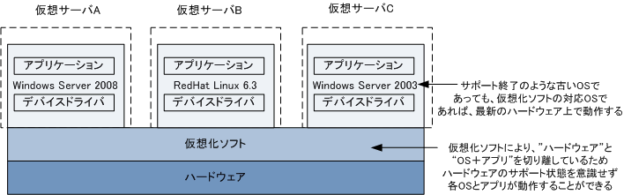
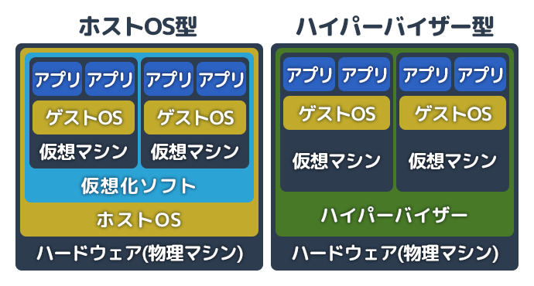
ソフトウェアと実行環境(2)
仮想化環境
・仮想化：リソースを，それを利用する側に対して隠蔽する技法
仮想化環境を使うことで
物理サーバ台数の削減
ハードウェアリソースの効率利用
サーバ環境のカプセル化
・バーチャルマシンの実現方法
Notes:
ここでは，仮想化環境・クラウドについて説明します．
仮想化とは，リソースを，それを利用する側に対して隠蔽する技法のことを言います．
仮想化環境を使うことこのような良いことがあり，注目されています
物理サーバ台数の削減は，設置スペースを省スペースにできたり，電力や管理コスト削減を見込めます．
ハードウェアリソースの削減は，例えば研究室ごとに物理サーバをもっていて，あまり使ってないときこれらの物理サーバを仮想化して1台に集約することで，サーバーリソースを有効活用できます．
サーバ環境のカプセル化，これは，仮想化ソフトによって，仮想化ソフト上で動くサーバとハードウェアを分離することで，仮想化ソフト上で動くサーバは，どれだけ古いOSであっても，どれだけ最新のハードウェア環境であってもゲストOSが，ちゃんと動かせるということです．
次にバーチャルマシンの実現方法です．
大きくホスト型とハイパーバイザ型があります．
ホスト型は，ホストOSがありその上に仮想環境を作るという方式で，WindowsをホストOSとしてゲストOSにmacを使うと言った例があります．
ホストOSの処理もあるので，処理速度が遅いデメリットがあります．
ハイパーバイザ―型は，このようにハードウェア上にハイパーバイザと呼ばれる仮想化ソフトを動作させ，この上で複数のゲストOSを運用します．
このようにすることで，処理速度が遅いホスト型のデメリットを補っています．

Slide 9
実装に関わる技術
ビルド作業と依存関係(1)
ビルドとは
・実行可能なソフトウェアの定義を，実行可能なソフトウェアへと変更する作業のこと
・コンパイル＋α
ビルド作業
・コンパイル＋ライブラリのリンクだけ？
・テスト実行までも含める？
作業範囲の厳密な境界はない
ビルド作業の自動化
・ビルド作業を効率化し，人為的な間違えをなくすため
ビルド作業の自動化ツール
・作業手順をあらかじめ定義しておき，それに基づいてツールを適用することで，
実行可能なソフトウェアを生成する
Make，Ant，Scons など
Notes:
これだとよくわからなったので，ググっていろいろ調べたら，意味としてコンパイル+αするこというのが一番しっくりきました．
ビルド作業については，コンパイル＋αのαがどこまで含めるのかライブラリのリンクだけなのか，テスト実行までも含めるのか作業範囲の明確な境界は存在しないらしいです．
ビルド作業の自動化は，
作業効率が上がるし，人為的なミスをなくすことができます．
ビルド作業の自動化ツールでは，Make,Ant,Sconsなどがあり，作業手順をあらかじめ定義しておき，ツールを適用することで自動的に実行可能なソフトウェアを生成してくれます．

Slide 10
ビルド作業と依存関係(2)
依存関係の管理
ビルド作業に関わる成果物には様々な依存関係がある
－依存関係：依存先の成果物が修正された場合に依存元の成果物に関わるビルド作業を
再度行う必要があるという関係
インクリメンタルなコンパイル
－修正に応じて最小限の再コンパイル
－依存関係が適切に管理できていないと無理
依存関係を抽出し，修正に応じて最小限の再コンパイルする作業を自動化することが大切
Notes:
たとえば，インクルードファイル j.h に修正があった場合 j.h を参照しているソースファイルa.c と b.cは,再コンパイルが必要になります．
j.hが修正された時依存関係のないc.cは再コンパイルしないというように再コンパイルを最小限にする方法です．
コンパイル時間を短くできますが、
よって

Slide 11
バージョン管理(1)
バージョン：実行可能なソフトウェアをリリースあるいは，再リリースすること
リビジョン：不具合など相対的に小さなリリース
－バージョンとほぼ同じ
・バージョンを時系列的に順序づけれる
・バージョンは分岐することもある
バージョン管理の目的
バージョンを再現するために必要な成果物や情報を記録し，必要に応じて再現すること
Notes:
今更ですが，バージョン管理について話します
バージョンとは
バージョン間の関係は気構造にとらえることができます
このように時系列になっており、枝分かれもします
バージョン管理の目的は

Slide 12
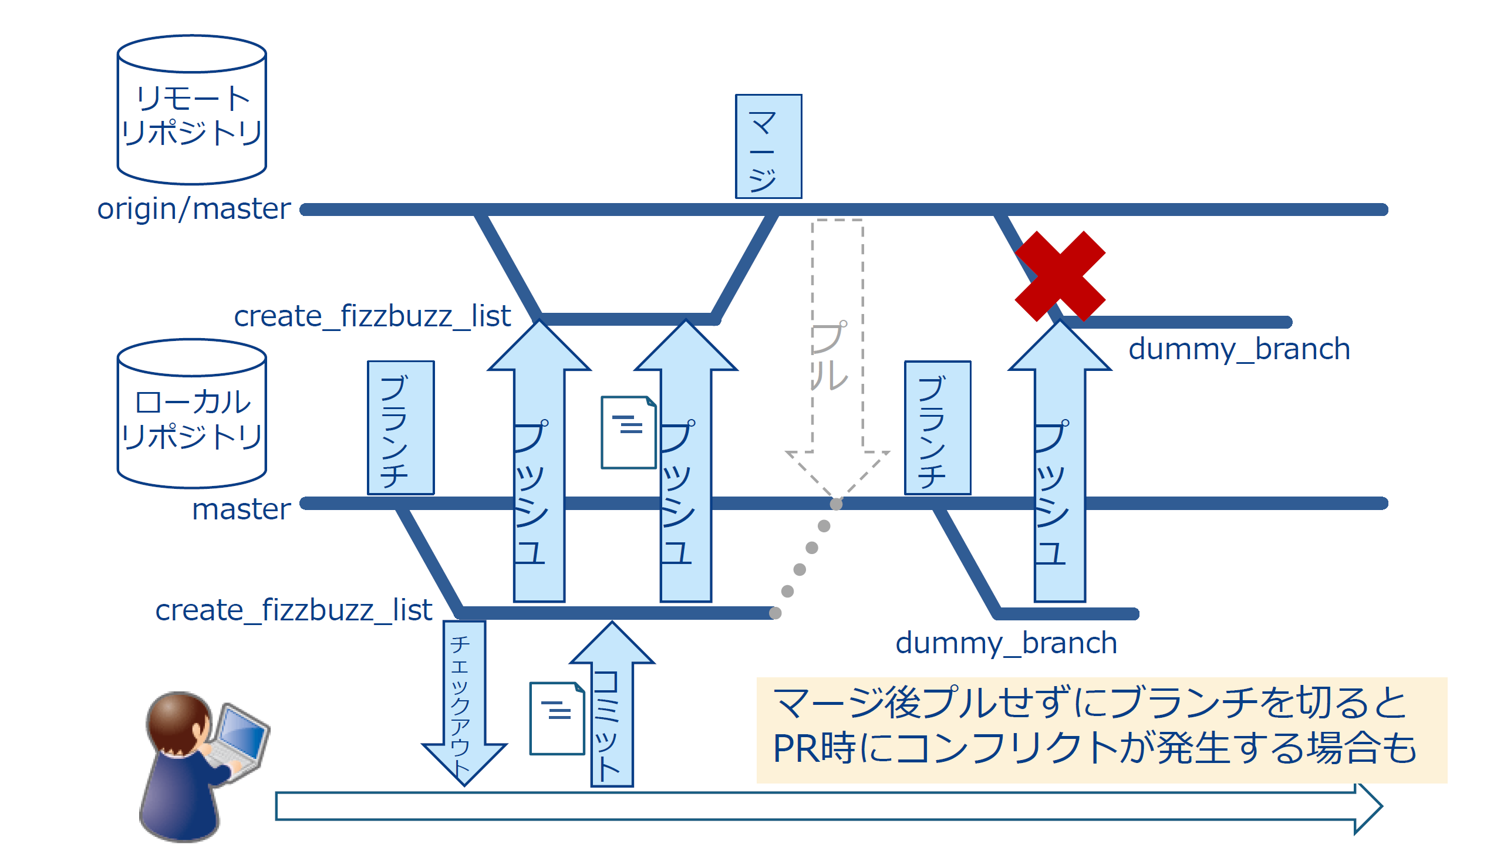
バージョン管理(2)
コンフリクト
同じ個所を別々のブランチで,別々の変更をかけてしまっているのにマージすると発生
ロック方式
チェックアウト(pull)されるとリポジトリ中の成果物をロック
・コンフリクトによるトラブルを回避
・ある人の修正作業中が長い時その間，他の人が
成果物に対する作業を一切できない
コピーマージ方式
複数の作業者が同時にチェックアウトして作業することを認める方式
・同じ個所を異なった修正を行った場合⇒警告
Notes:
ここでは，バージョン管理で起きるコンフリクトについて説明します
コンフリクトは，同じ個所を別々のブランチで,別々の変更をかけてしまっているのにマージすると発生します．
これに対応する方式として，ロック方式とコピーマージ方式があります．
ロック方式は，チェックアウトされるとリポジトリがロックされ，他の人がリポジトリにアクセスできないようにする方式です．
他の人がリポジトリにアクセスできないようにすることで，コンフリクトは起きませんが，
チェックアウトしてる人の作業時間が長いと，他の人も長時間リポジトリにアクセスできないという不便なことになります．
コピーマージ方式は，みなさんが使われている方式です．
この方式では，別々の人が～ 場合ツールが警告してくれるようになっています

Slide 13
CIとOSSについて
継続的インテグレーション(CI)
プログラムを作成し，ビルド作業を行い配置してテストをするという作業を繰り返し頻繁に行う方法
問題の早期発見，解決できる
頻繁に行うので自動化(CIツール)
オープンソースソフトウェア(OSS)
誰でも自由に利用できるという条件で公開されたソフトウェア
特徴：
ボランティアでの参加が基本 ⇒ 安価あるいは無償
開発者が自由に参加/離脱することが可能 ⇒ 参加/離脱の流動性が激しい
緊急時の技術的なサポートが得にくいこと ⇒ 利用者は信頼性が不安
Notes:
CIとOSSについて紹介します．
まずCIとは～のことで
ソフトウェア開発において短期間で品質管理を行います．コンパイル・テスト・デプロイを頻繁に繰り返し実行することで,～できます
こうした作業を頻繁に行うためにも，自動化が必須です．
現在のCIツールでは，多くの作業を自動化するだけでなく，テストエラーを通知してくれる機能やgitのリポジトリと連動する機能をもっているらしいです．
次にOSS
特徴を紹介します
・開発はボランティア ・参加/離脱の流動性が激しいので，開発者が入れ替わり循環しながら活動することで高品質なソフトウェアになるらしいです
・無償だし，しょうがない

Slide 14
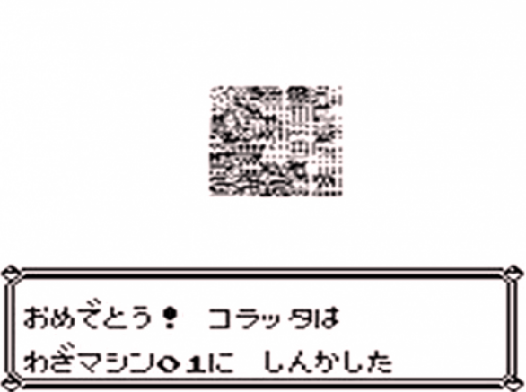
デバッグ
デバッグとは
プログラム中の欠陥を検出し，その原因を特定し，それを修正する作業
デバッグの方法
不具合の発見： 期待した動作をしない
不具合の再現： 再現できない不具合の解明は困難
原因の特定 ： 不具合はあくまで現象，その現象だけを回避してもダメ．真の原因を特定する
原因の解決 ： 修正方法を検討
確認 ： 不具合が解決されたかだけでなく，他で副作用が出てないかも確認
Notes:
1.なにか欠陥があると推測できます
2.不具合の特定するには，不具合が再現できることが大事ですが，
難しい問題，利用方法や実行環境が違うときだけ，エラー起こることも多く，再現が困難なこともあります．
3.自分はよくやる．
4.やみくもにやらずしっかり修正方法を考える，慎重に修正作業を行う．
5.最後に原因が解決できたら確認します．〜〜

Slide 15
デバッグの課題
デバッグは特有の難しさを持っている
不具合を見つけることの難しさ
－そもそも欠陥の不在を示すことは不可能
不具合の再現の難しさ
－1度は観測された不具合を再現できないことも多い
原因特定の難しさ
－不具合を再現できても，なぜ起こるか分からない
修正方法が自明とは限らない
－修正によって他の機能に影響がでるかもしれない
Notes:
デバッグの課題です
1.作成したばかりのプログラムは，最初から期待した動作をしないことが多いので，そういう基本的な不具合は見つけやすいのですが，
大規模になるにつれて重要で本質的な問題は，観測しにくくなります．
2.同じデータを与えても，環境，内部状態，やりとりのタイミングなどで不具合が再現できないことも多いので，これは難しい問題です．
3.原因は，環境や内部状態，操作エラーなど様々なものがありますが，なぜ起こるかを特定するのは難しいです．
また，ある箇所で不具合が発生してたとしても，欠陥は別の箇所に存在することもあります．
4.バグの自動修正技術もありますがまだまだ実用的に利用できるレベルではないらしいです．
また，修正によって他の機能に影響が出るかもしれないので，修正作業は，状況を慎重に見極めながらやる必要があります．

Slide 16
デバッグの技法
どこにどのような欠陥が潜んでいるか分からないので，思いつくままにデバッグしてもうまくいかない，基本的な技法や方針に従うべき
状況の的確な把握
－バグが見つかった時、when,where,howを記録する
観測の容易化
－必要な情報を観測しやすくする
問題の簡略化
－不具合が起こる状態をできるだけシンプルにする
原因の追究
－不具合を見つけたところからさかのぼって原因を追究する
Notes:
1.また，不具合が発生した時にでるエラーメッセージなどは，貴重な情報を含んでいることが多いので，これらの意味をしっかりと理解することが大事です。
2. 外部から観測できない内部の状態，例えば変数の値などを表示することが有効です．
このようにして、正確な状況を間違いなく効率的に把握することが重要です。
3.例えば，大量のデータを入力した時エラーが起こったとしても，原因の特定は難しいので，少量のデータにして問題をシンプルにすることで原因の特定が容易となります．
4.不具合の場所がある程度絞り込めると，さらに詳細な解析が必要です．〜〜〜 ことで
どの箇所までは、正しく動いていたのかを調べることが重要です．

Slide 17
デバッグに関する技術
プリントと表明
－プリント命令をプログラムの適当な箇所に挿入してデータの値
などを表示してチェックする
デバッガ
－ブレークポイントでプログラムを中断させ，変数の値やメモリの
状況をチェックする
バグ管理システム
－発見された不具合を登録し，修正される状況を追跡する
Notes:
デバッグに関する技術を紹介します．
1.プリント命令の利用は，あとでプリント命令を消す作業をする必要があります．
このような時，アスペクト指向言語を使うとプログラムを直接修正せずに，プリント命令を埋め込んだり，外したりすることができます．
2.プログラムの実行上の特定の箇所をブレークポイントとして指定し，プログラムの実行を〜〜 ことで
プログラムが意図通りに動作しているかを知ることができます。
3. バグトラッキングシステムとも呼ばれます．
不具合の原因究明には時間がかかるものもあります．
バグ管理システムはこうした不具合を登録しておき、検索して特定の不具合の履歴を確認するなどの機能を提供しています．

Slide 18
まとめ
実装と実行環境
実装に関わる技術
デバッグ
－実装とは，実行可能なソフトウェアを構築するとともに，
それが想定する実行環境を設定する作業である
ビルド
バージョン管理
継続的インテグレーション
自動化が重要
－デバッグ作業は難しく多くの課題がある
－デバッグに関する技術

